Slide 1
第一个iOS程序
讲师：李明杰
技术博客：http://www.cnblogs.com/mjios
新浪微博：http://weibo.com/exceptions

Slide 2
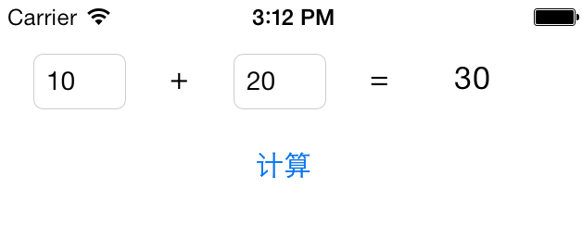
第一个iOS程序简介
初学iOS开发，研究的程序不要过于复杂，应该从最基本的开始
大房子都是由小砖一块一块堆成的，而大型app是由无数个小程序段组成的
接下来实现一个简单的“加法计算器”，作为第一个iOS程序（Hello World）
分析可得，至少需要开发步骤：
添加需要的控件，搭建UI界面：1个按钮、3个文本标签、2个文本输入框
监听按钮的点击事件
取得2个文本框值，将计算好的最终结果显示到右边的文本标签上

Slide 3
掌握
往storyboard中添加控件
UIViewController和UIView的关系
程序的运行过程
IBAction、IBOutlet的作用
如何监听控件的事件（比如按钮的点击事件）
父控件和子控件的概念
退出键盘

Slide 4
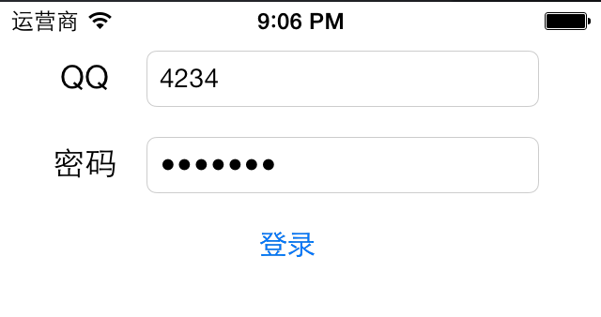
作业
制作一个QQ登录界面
要求：
QQ文本框要有“请输入QQ”的文字提示（用户输入文字时会自动消失）
密码文本框要有“请输入密码”的文字提示（用户输入文字时会自动消失）
QQ文本框只能输入数字
密码文本框的文字必须是暗文显示
点击登录按钮后输出用户输入的QQ和密码，并且退出键盘

Slide 5
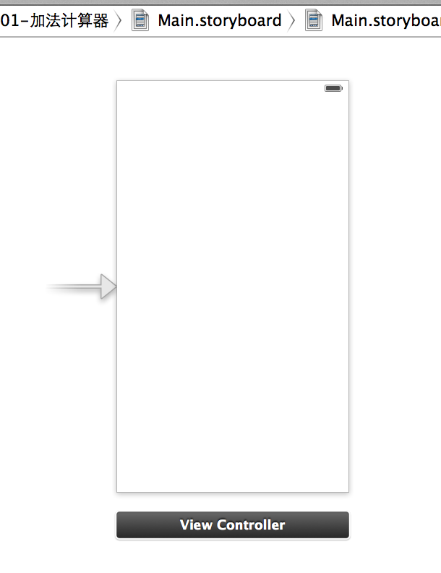
Storyboard文件
在iOS5之前，苹果使用xib文件来描述UI界面
在iOS5之后，苹果采取了更加强大和先进的storyboard文件来描述界面（Xcode5是基于iOS7的）
左边的箭头表明：程序一启动就会显示箭头所指的界面

Slide 6
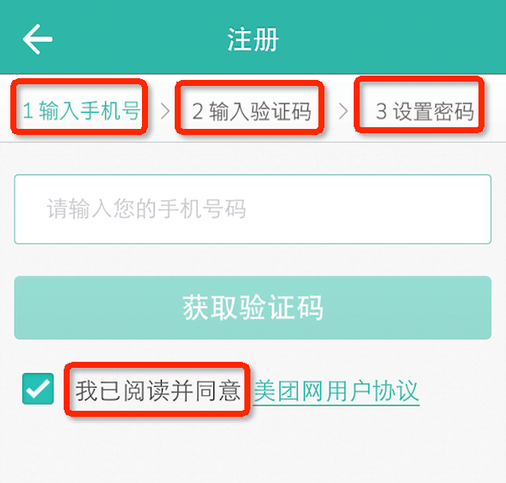
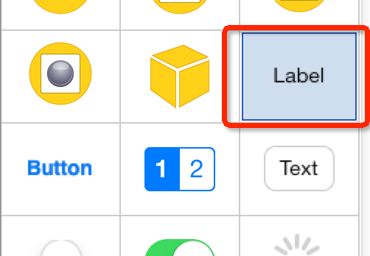
UILabel – 文本标签
文本标签的作用仅仅是显示一串固定的文字

Slide 7
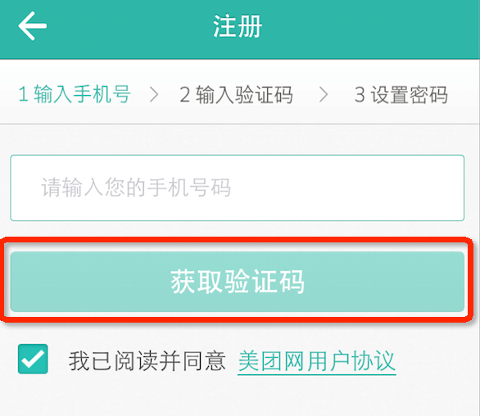
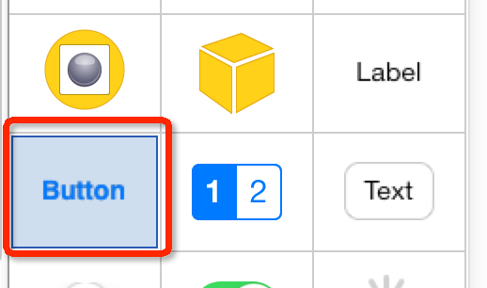
UIButton – 按钮
按钮的作用是：监听用户的点击事件，在用户点击后做出反应

Slide 8
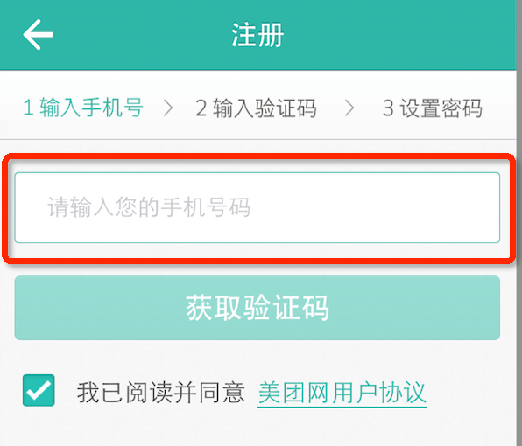
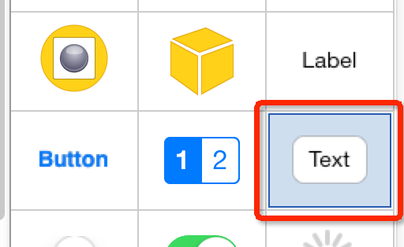
UITextField – 文本输入框
文本输入框可以弹出键盘，让用户输入一些具体的值

Slide 9
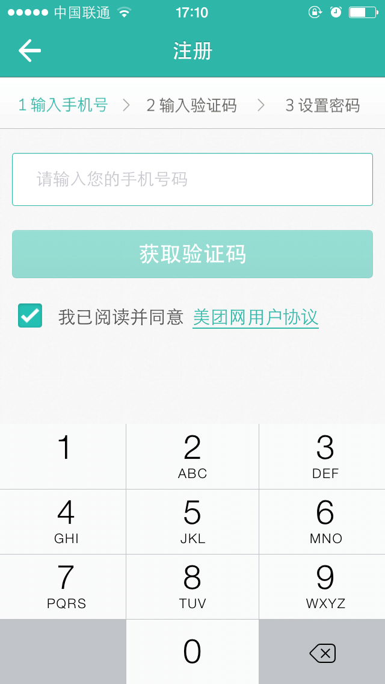
UIView
屏幕上能看得见摸得着的东西就是UIView，比如屏幕上的按钮、文字、图片
一般翻译叫做：视图\控件\组件
UIButton、UILabel、UITextField都继承自UIView
每一个UIView都是一个容器，能容纳其他UIView（比如右图中的整个键盘是一个UIView，里面容纳很多小格子的数字UIView）

Slide 10
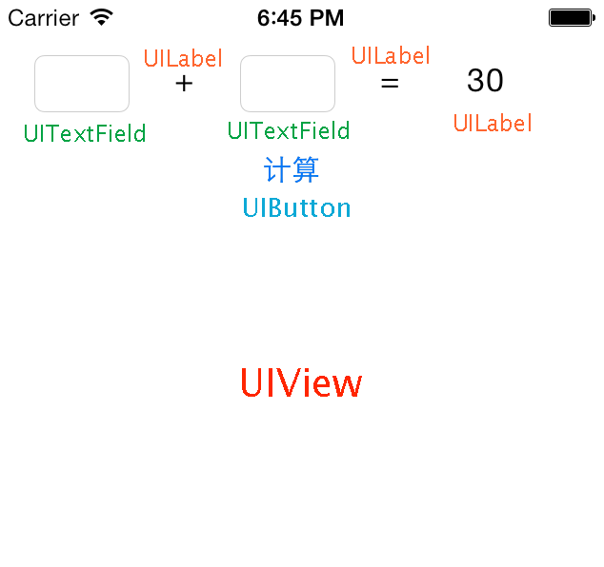
父控件和子控件
在“加法计算器”中，最后面那块白色的全屏的东西也是一个UIView
白色的大UIView中容纳了很多小的UIView，视图层次结构如下图所示
在白色的大UIView中，容纳了6个小UIView（1个UIButton、2个UITextField、3个UILabel）
这种情况下，我们可以称白色的大UIView为6个小UIView的父控件（父视图），6个小UIView都是白色大UIView的子控件（子视图）

Slide 11
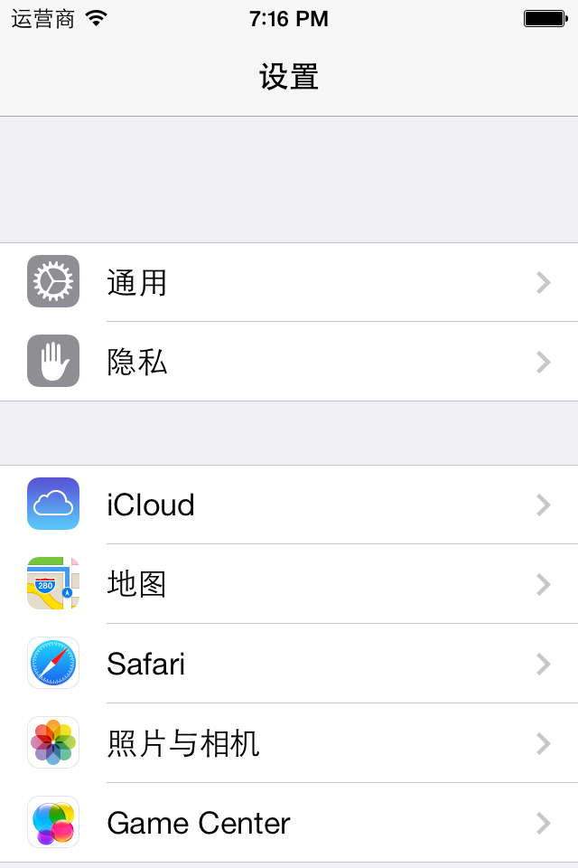
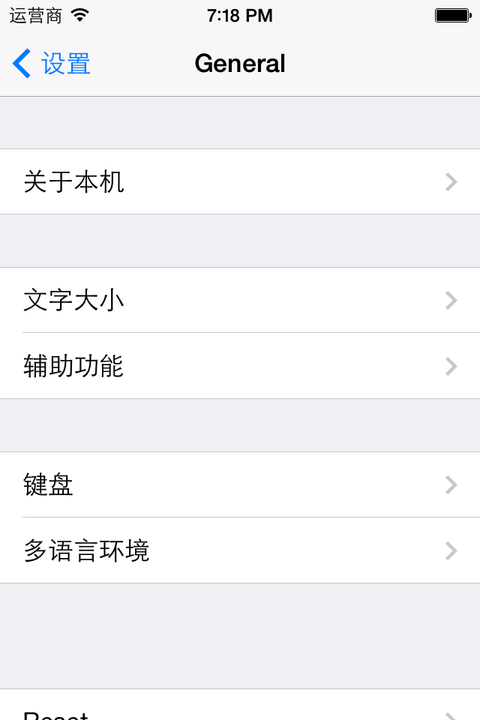
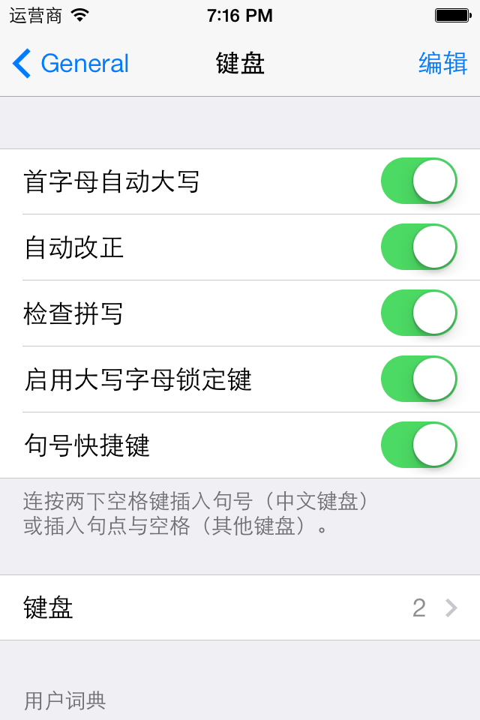
UIViewController
手机上自带的“设置”中有很多的界面，点击对应的选项可以跳到下一个界面
每一个新的界面都是一个新的UIView，在切换过程中，涉及到了：
UIView的创建和销毁
UIView跟用户的交互（处理UIView内部每一行的点击）

Slide 12
UIViewController
其实，每当显示一个新界面时，首先会创建一个新的UIViewController对象，然后创建一个对应的全屏UIView，UIViewController负责管理这个UIView
UIViewController就是UIView的大管家，负责创建、显示、销毁UIView，负责监听UIView内部的事件，负责处理UIView与用户的交互
UIViewController内部有个UIView属性，就是它负责管理的UIView对象 ：
@property(nonatomic,retain) UIView *view;

Slide 13
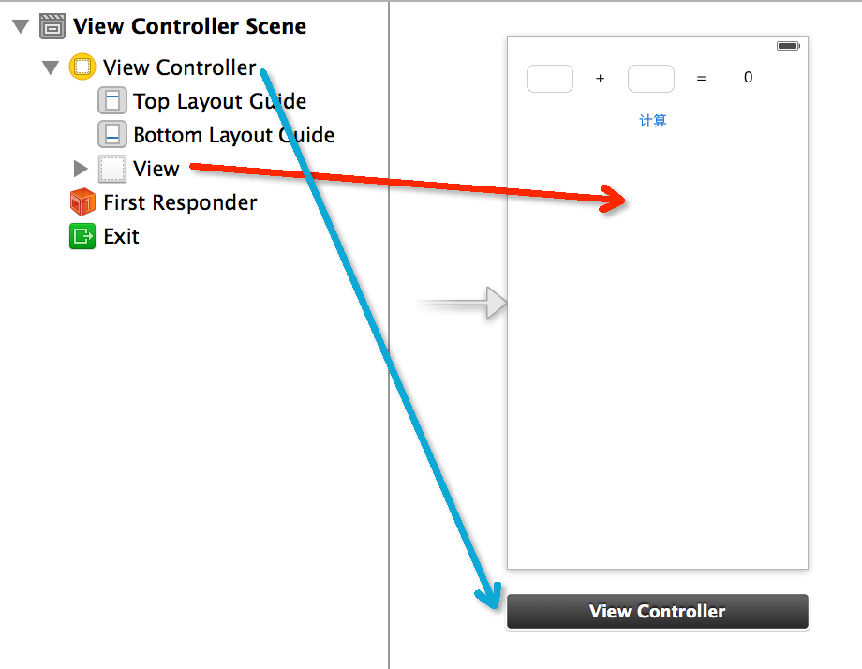
UIViewController
严格来讲，下图箭头所指的应该是一个UIViewController对象，里面白色的界面仅仅是UIViewController内部的UIView属性

Slide 14
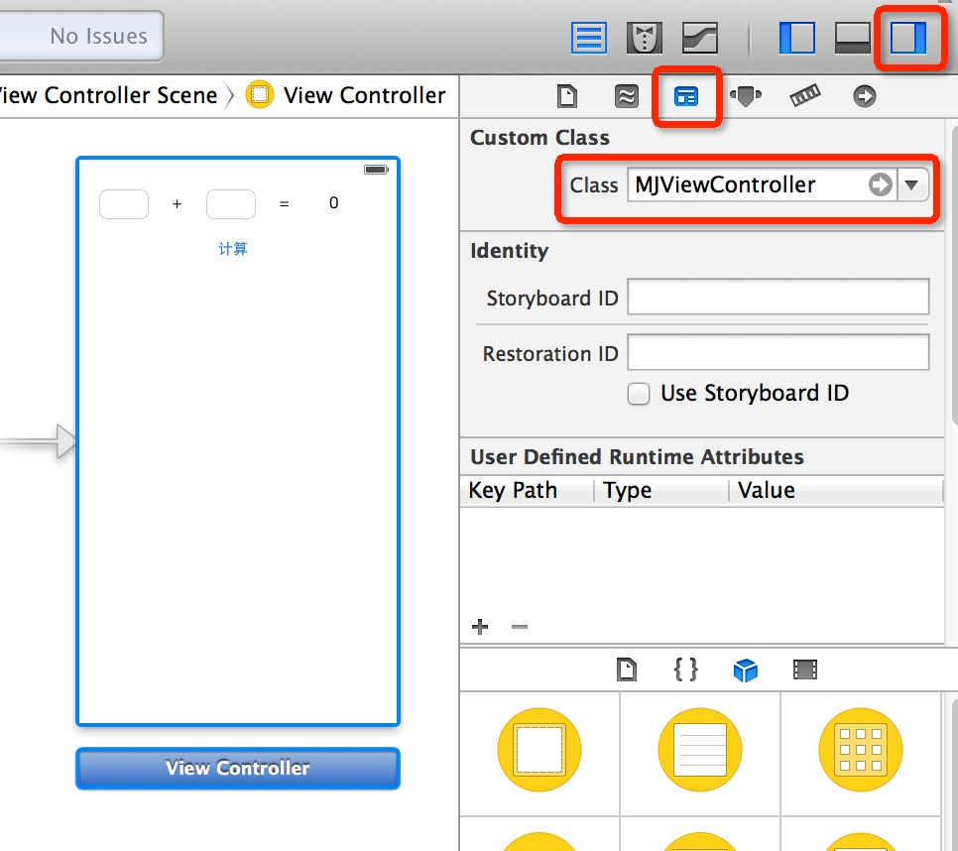
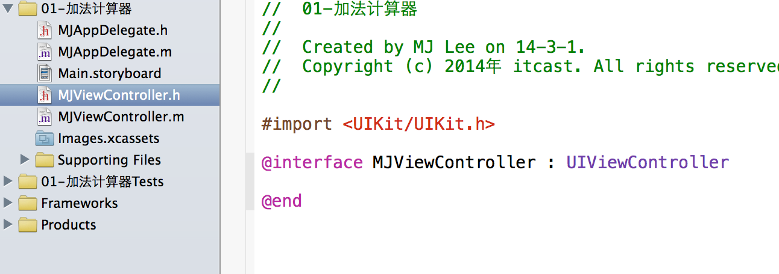
UIViewController
箭头所指UIViewController的真实类型是MJViewController

Slide 15
加法计算器程序的运行流程
综合分析，可以得出程序的简单运行流程：
读取Main.storyboard文件
创建箭头所指的MJViewController对象
根据storyboard文件中描述创建MJViewController的UIView对象
将UIView对象显示到用户眼前

Slide 16
如何监听按钮点击
现在已经知道：应该由MJViewController来监听“计算”按钮的点击
换句话说，MJViewController应该提供一个方法出来，当用户点击“计算”按钮时，就调用这个方法来通知MJViewController按钮被人点了
MJViewController就在这个方法中实现想做的任何事情，比如计算2个文本输入框内值的和

Slide 17
补充问题
IBAction和IBOutlet究竟有什么作用？
还有其他拖线方式么？
Storyboard文件中箭头的含义？
如何更换storyboard文件？
如何让文本框只能输入数字？
如何退出键盘？
Company Identifier和Bundle Identifier的作用
模拟器还有哪些功能？
特别提醒：iOS7和iOS6的区别

Slide 18
IBAction和IBOutlet
IBAction
从返回值角度上看，作用相当于void
只有返回值声明为IBAction的方法，才能跟storyboard中的控件进行连线
IBOutlet
只有声明为IBOutlet的属性，才能跟storyboard中的控件进行连线

Slide 19
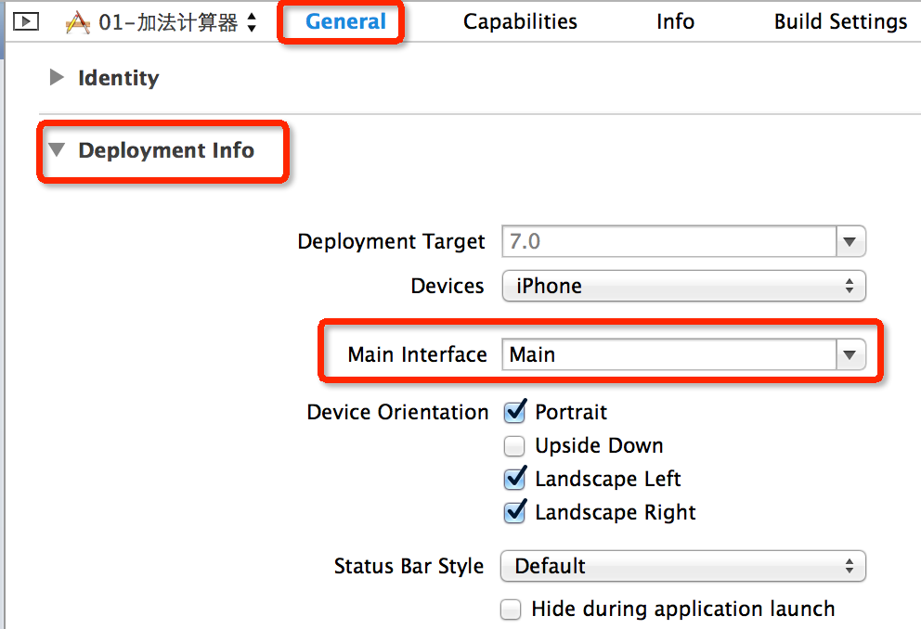
设置程序启动时加载的storyboard
这个设置表明：程序启动时会加载Main.storyboard

Slide 20
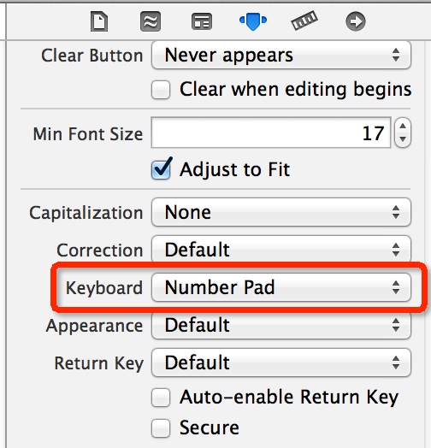
设置UITextField的键盘类型
这个设置表明：UITextField弹出的是数字键盘

Slide 21
退出键盘的两种方式
resignFirstResponder
当叫出键盘的那个控件(第一响应者)调用这个方法时，就能退出键盘
endEditing
只要调用这个方法的控件内部存在第一响应者，就能退出键盘

